Slide 1


Slide 2





Plan
01
Introduction et Problématique
02
Dataset et EDA
03
Modélisation & pipelines
04
Résultats et Comparaison des Modèles
05
Démonstration
06
Conclusion

Slide 3
Introduction
et
Problématique

Slide 4


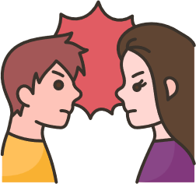

INTRODUCTION ET PROBLÉMATIQUE
1
Contexte & Importance
Toxic comments ≠ simple insultes
Burnout psychologique
Isolement
social
incitation à la violence
suicides
Notes:
→ Ils peuvent mener à des conséquences graves dans la vie réelle :

Slide 5
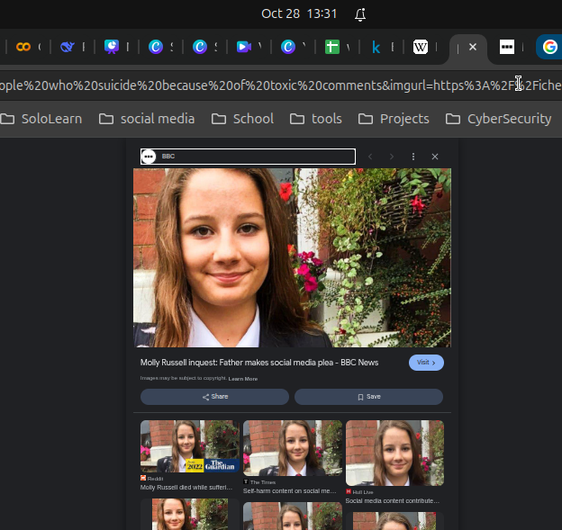




Slide 6



INTRODUCTION ET PROBLÉMATIQUE
2
Pourquoi ce problème mérite d’être traité ?
Volume massif de commentaires
Impossibilité du tri manuel
Conséquences sur le bien-être et la sécurité
Notes:
*Les plateformes sociales sont inondées de millions de messages par minute
*Le tri manuel est impossible
*Les algorithmes naïfs ne capturent pas l’ironie, les menaces implicites ni la haine déguisée
*Impact direct sur la santé mentale, la sécurité et la cohésion sociale

Slide 7
INTRODUCTION ET PROBLÉMATIQUE
4
Problématique ?
Comment construire un modèle NLP
capable de classifier automatiquement des commentaires selon leur niveau de toxicité
avec une bonne précision tout en restant scalable et applicable en production ?

Slide 8
Dataset et EDA

Slide 9

INTRODUCTION DU DATASET
1
Source des données
Notes:
Le présent jeu de données provient d’un corpus issu de Wikipédia, dont les commentaires ont été évalués par des annotateurs humains en termes de toxicité.

Slide 10
INTRODUCTION DU DATASET
2
Structure du DataSet
Dataset | Nb d'échantillons
Train | 159 571
Test | 153 164
Notes:
- Total comments =
- Train : 159571
- Test : 153 164

Slide 11
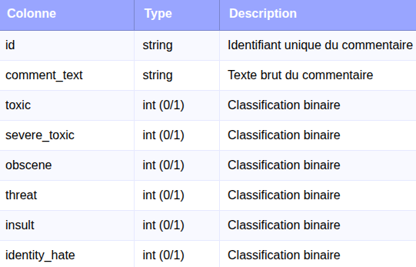
INTRODUCTION DU DATASET
3
Structure des données
Notes:
Les différentes plateformes et sites appliquent des critères variés pour le filtrage du contenu toxique. C’est pourquoi les commentaires ont été classés dans six catégories de toxicité avec des labels binaires.
*toxic
*severe_toxic
*obscene
*threat
*insult
*Identity_hate

Slide 12
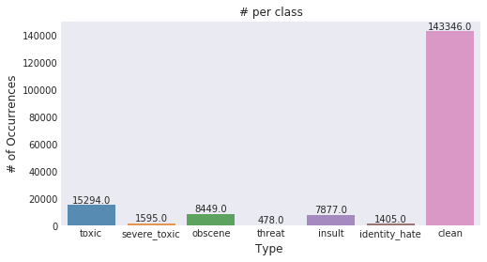
EDA
4
Distribution des Classes
Notes:
Notre analyse de la distribution des classes révèle un déséquilibre significatif dans notre dataset. Comme le montre ce graphique, les commentaires non-toxiques (clean) dominent largement avec environ 140 000 occurrences, tandis que les différentes catégories de toxicité présentent des fréquences très variables.
=>Réalité des plateformes:
La majorité des interactions en ligne sont civilisées, reflétant le comportement utilisateur réel
=>Nature de la toxicité :
Les commentaires extrêmes (menaces, haine identitaire) sont statistiquement rares

Slide 13
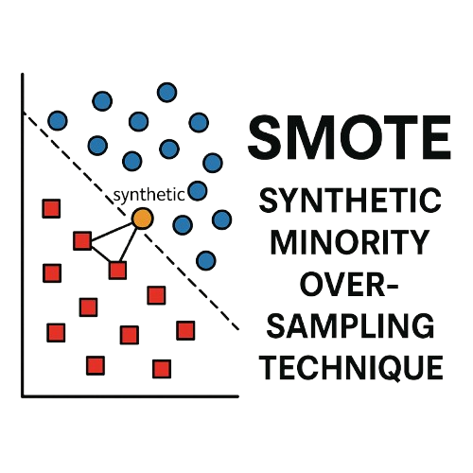
EDA
5
Équilibrage des Classes
Notes:
Principe=>Méthode d’oversampling pour équilibrer les classes en créant des exemples synthétiques de la classe minoritaire.
=>Idée :
Cherche les k plus proches voisins d’un échantillon minoritaire.
Crée un nouvel exemple interpolé entre eux.

Slide 14

EDA
5
Équilibrage des Classes
01
Overfitting avec les réseaux de neurones
02
Données synthétiques sans sens réel pour les Transformers
Notes:
SMOTE reste utile pour des modèles de machine learning plus simples, comme les arbres de décision ou les SVM.
Mais dans notre cas, on travaille avec un grand dataset, où même les classes minoritaires contiennent déjà plusieurs milliers d’exemples.
Pour aller plus loin, on utilise donc des modèles plus complexes comme les réseaux de neurones et les Transformers.
Cependant, avec les réseaux de neurones, SMOTE peut provoquer du surapprentissage,
et avec les Transformers, les nouveaux points générés ne représentent pas vraiment de vrais textes.

Slide 15

ANALYSE MULTI-TAGS
VÉRIFIONS COMBIEN DE COMMENTAIRES POSSÈDENT PLUSIEURS TAGS ?
Notes:
=>Vérifions combien de commentaires possèdent plusieurs étiquettes (tags)

Slide 16
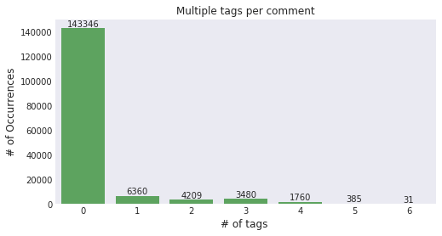
ANALYSE MULTI-TAGS
Notes:
Ce graphique illustre la distribution du nombre de tags de toxicité par commentaire.
On observe une courbe extrêmement décroissante qui part de plus de 140 000 commentaires avec zéro tag toxique, pour tomber à environ 6 000 commentaires avec un seul tag, puis autour de 4 000 avec deux tags.

Slide 17
Analyse Multi-Tags
01
143 346 commentaires (90%) n'ont aucun tag toxique, confirmant la prédominance des échanges constructifs
02
La plupart des commentaires toxiques portent 1-2 tags, avec une fréquence qui diminue avec le nombre de tags
03
Seulement 701 commentaires (0.4%) cumulent 5-6 tags, représentant des cas d'agressivité multiforme exceptionnels
Notes:
1- Majorité de contenu civilisé
2- Toxicité généralement simple
3- Extrême toxicité marginale

Slide 18

ANALYSE MULTI-TAGS
QUELLES ÉTIQUETTES APPARAISSENT ENSEMBLE ?
Notes:
Regardons maintenant à quelle fréquence les étiquettes apparaissent ensemble. Un bon indicateur pour cela serait une matrice de corrélation.

Slide 19
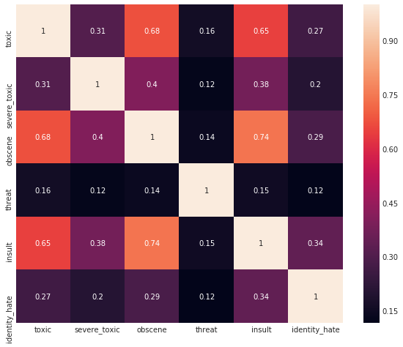
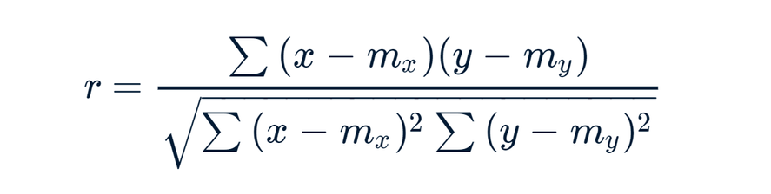
ANALYSE MULTI-TAGS
1
Matrice de Corrélation
avec Pearson
x, y: vecteurs des occurrences de deux tags différents pour chaque commentaire
mₓ, mᵧ: les valeurs moyennes de x et y
Notes:
Le graphique ci-dessus indique un schéma de co-occurrence, mais la fonction corr par défaut de Pandas, qui utilise la corrélation de Pearson, n’est pas adaptée ici, car les variables impliquées sont catégorielles (binaires).

Slide 20




ANALYSE MULTI-TAGS
ALTERNATIVES
CROSSTAB
CRAMER'S
Fréquences
Relations
Chi²
Association
Notes:
Pour identifier un schéma entre deux variables catégorielles, on peut utiliser d’autres outils comme :
Matrice de confusion / Crosstab : permet de compter la fréquence des combinaisons de catégories.
Statistique de Cramer V :
C’est une extension du test du chi carré,
Elle mesure non seulement l’existence d’une association entre deux variables, mais aussi l’intensité / la force de cette association.

Slide 21
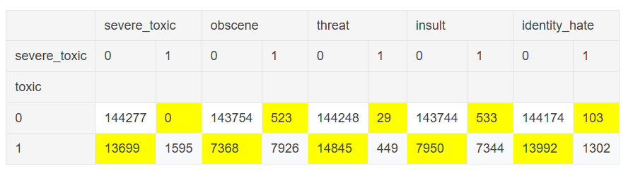
ANALYSE MULTI-TAGS
2
Crosstab
Notes:
Le tableau ci-dessus représente la matrice de contingence ( matrice de confusion) des commentaires toxiques par rapport aux autres classes.

Slide 22
Analyse Multi-Tags
01
Un commentaire severely toxic est toujours toxique.
02
Les autres classes semblent être un sous-ensemble de la classe toxic, à quelques exceptions près.
Notes:
1- Majorité de contenu civilisé
2- Toxicité généralement simple
3- Extrême toxicité marginale

Slide 23
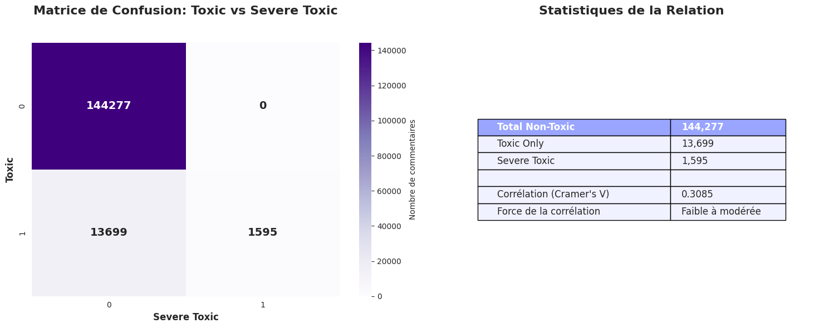
ANALYSE MULTI-TAGS
3
Cramer's V
Notes:
"144,277 commentaires sont NON-toxiques et NON-severe_toxic"
"13,699 commentaires sont TOXIQUES mais PAS severe_toxic"
"1,595 commentaires sont TOXIQUES ET severe_toxic"
"0 commentaire est severe_toxic sans être toxic"
Tous les commentaires sévèrement toxiques sont également toxiques.
Tous les commentaires non toxiques ne sont jamais sévèrement toxiques.
Parmi les commentaires toxiques, seulement une minorité est sévèrement toxique (1 595 sur 15 294).

Slide 24
ANALYSE MULTI-TAGS
3
Cramer's V
Notes:
1- association modérée entre toxic et severe_toxic (0,31 ).
2- Cela confirme que severe_toxic est un sous-ensemble de toxic
3- mais que la majorité des commentaires toxiques ne sont pas sévèrement toxiques.

Slide 25
FEATURE ENGINNERING
Notes:
Après l'analyse exploratoire du dataset, la deuxième étape essentielle est celle du Feature Engineering, c’est-à-dire la manière dont on transforme le texte brut en informations exploitables par un modèle.

Slide 26







FEATURE ENGINNERING
Indirect features
Leaky features
Direct features
Notes:
Dans notre cas, nous avons considéré trois types de features :
des features indirectes, des features leaky, et enfin des features directes.

Slide 27
Indirect features
1
2
3
4
PHRASES
MOTS
MOTS UNIQUES
CARACTÈRES
5
6
7
8
SIGNES DE PONCTUATIONS
UPPERCASE MOTS/LETTRES
STOP WORDS
AVG LONGUEUR
DES MOTS
Notes:
Commencons par Features Indirectes : Ces features ne portent pas sur le sens des mots, mais sur des propriétés statistiques du texte :
longueur du phrases, nombre de mots, nombre de mots uniques,nombre de caractères,nombre de lettres en majuscule, signes de ponctuation, stop-words, avgerage longur des mots.

Slide 28
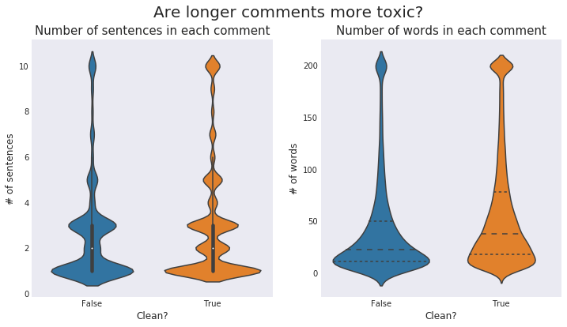
Indirect features
Notes:
Le diagramme en violon est une alternative au diagramme en boîte traditionnel. Les marques à l’intérieur indiquent les percentiles, tandis que la largeur du « violon » montre le volume de commentaires à ce niveau/cas.
Les phrases longues ou contenant plus de mots ne semblent pas être un indicateur significatif de toxicité.

Slide 29
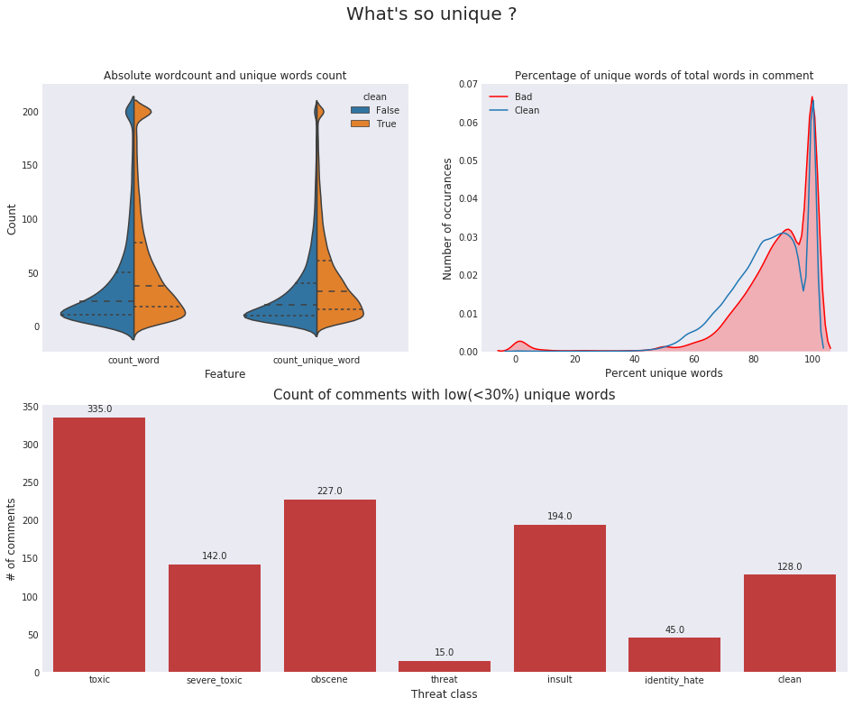
Indirect features
Notes:
Passons à l’étape suivante. Plutôt que de se limiter à compter les mots ou les phrases, on va s’intéresser au taux de mots uniques — c’est bien plus éclairant, car il montre la variété du vocabulaire utilisé.
Ce graphique est un split violin chart, une variante du diagramme en violon traditionnel.
Il divise le violon au centre selon une variable catégorielle.
Ici, il sépare les commentaires toxiques (bleu, False) des commentaires propres (orange).
Pour les commentaires toxiques, la partie bleue montre un renflement autour de 0 à 10 %, ce qui signifie que beaucoup de ces commentaires contiennent peu de mots uniques et donc peu de variété lexicale.

Slide 30


Indirect features
01
Les commentaires toxiques sont souvent courts et répétitifs (peu de mots uniques).
02
Les commentaires propres présentent plus de variété lexicale et une longueur plus régulière.
la faible diversité de vocabulaire
est un signal fort de toxicité
Notes:
En conclusion, concernant les features indirectes :
• Les commentaires toxiques sont généralement courts et répétitifs.
• Les commentaires non toxiques montrent un vocabulaire plus varié.
==>Cela confirme que la faible diversité lexicale est un meilleur indicateur de toxicité que la simple longueur du texte.

Slide 31


Leaky features
Observations inhabituelles
NOMS D’UTILISATEUR | ADRESSES IP
NOMS D’UTILISATEUR | ADRESSES IP
Notes:
Ensuite, nous avons identifié des leaky features,
c’est-à-dire des caractéristiques qui renseignent sur la toxicité ,
mais qui ne proviennent pas du contenu linguistique.
Par exemple, dans le dataset, certaines lignes contiennent encore des adresses IP ou des identifiants d’utilisateur.
On pourrait donc, en théorie, construire des features comme :
• Score de toxicité par adresse IP
• Score de toxicité par utilisateur récurrent

Slide 32

Leaky features
Observations inhabituelles
NOMS D’UTILISATEUR | ADRESSES IP
NOMS D’UTILISATEUR | ADRESSES IP
overfitting
Notes:
Mais cela poserait un problème majeur : le modèle apprendrait à prédire la toxicité sur l’identité de l’expéditeur, et non sur le contenu du message lui-même.
Autrement dit, cela conduit à du surapprentissage, et cela biaiserait complètement la généralisation.
C’est pourquoi nous n’avons volontairement pas utilisé ces features.

Slide 33


Direct features
WORD FREQUENCY | VECTOR DISTANCE MAPPING OF WORDS
WORD FREQUENCY | VECTOR DISTANCE MAPPING OF WORDS
Notes:
Enfin, les features directes sont celles qui représentent le contenu du texte d’une manière exploitable par les modèles.
Elles se divisent en deux grandes approches :
a) Word Frequency
b)Vector Distance Mapping Représentation sémantique des mots

Slide 34
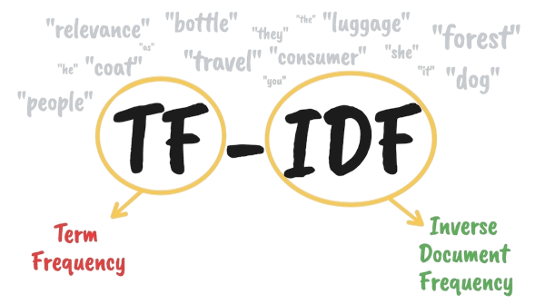
Direct features
WORD FREQUENCY
WORD FREQUENCY
Notes:
Pour la première méthode, Word Frequency,:
les textes sont représentés comme des vecteurs numériques basés sur la fréquence des mots.
Ici, pour Word Frequency, nous avons choisi d’utiliser TF-IDF, qui pondère chaque mot selon sa fréquence dans le document (TF)
et sa rareté dans le corpus (IDF).

Slide 35



Direct features
TF-IDF
01
02
WORD FREQUENCY
WORD FREQUENCY
Unigram
Bigram
mots simples
mots consécutifs
Notes:
On peut appliquer TF-IDF sur
➡️ des unigrams pour représenter les mots individuellement,
➡️ ou sur des bigrams pour prendre en compte les combinaisons de deux mots.

Slide 36
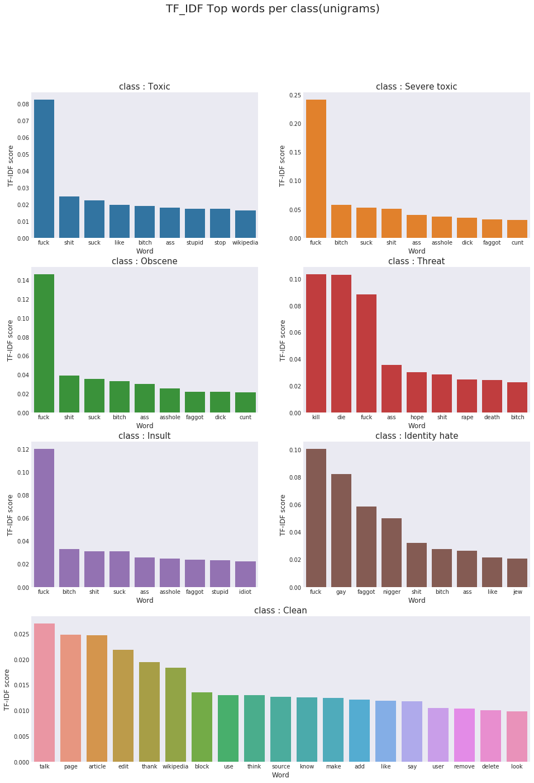
Direct features
Unigram
Notes:
1- Majorité de contenu civilisé
2- Toxicité généralement simple
3- Extrême toxicité marginale

Slide 37
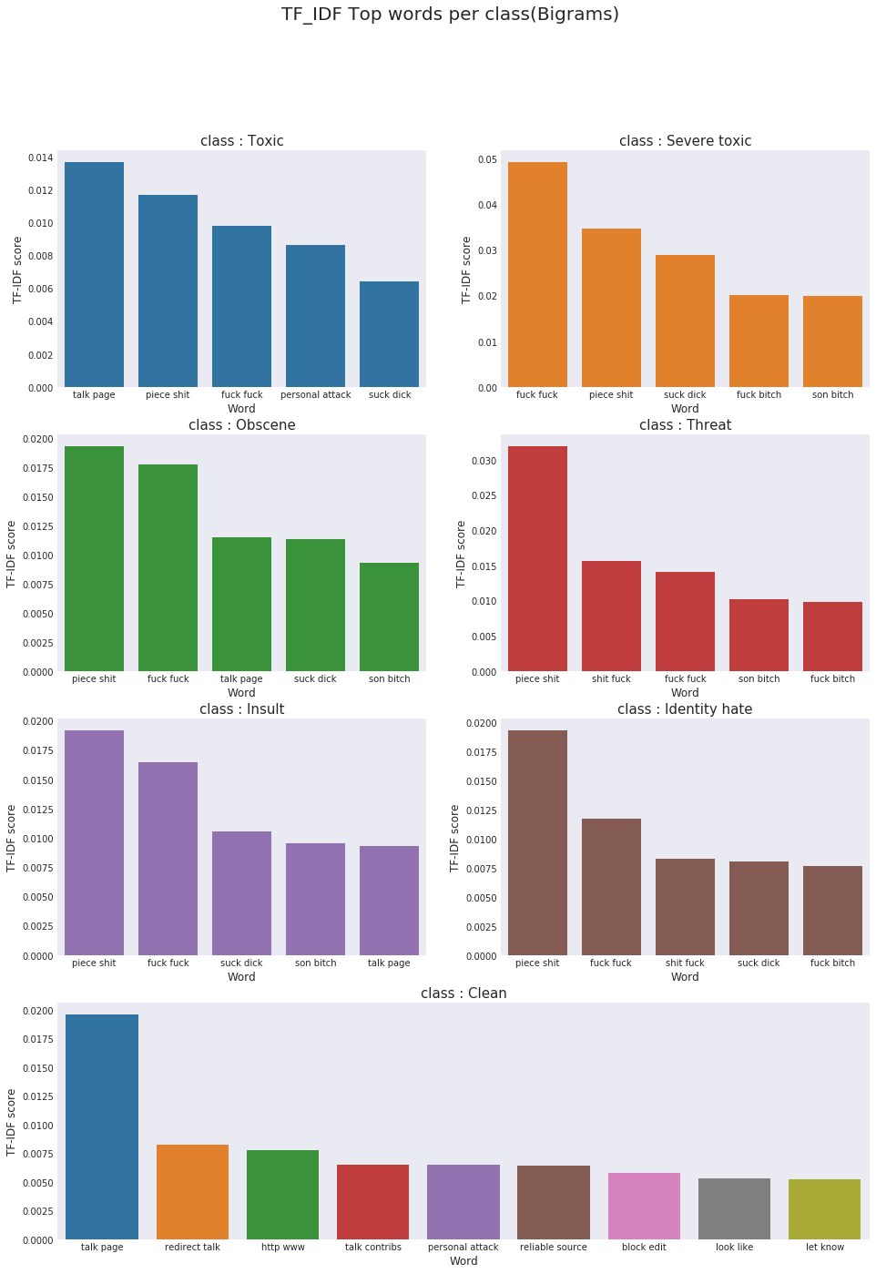
Direct features
Bigram
Notes:
Voici d’abord le diagramme des unigrams, montrant la fréquence TF-IDF des mots pour chaque classe

Slide 38
Direct features
VECTOR DISTANCE MAPPING
VECTOR DISTANCE MAPPING
FastText
Prédit les mots voisins
Similarité sémantique
N-grammes caractères
Sens morphologique
Notes:
➡️ Pour la deuxième approche, Vector Distance, les mots sont représentés par des vecteurs qui capturent leur sens sémantique.
Le principe est que les mots similaires auront des vecteurs proches, ce qui se traduit par des distances plus petites entre eux.
➡️ Exemples de techniques :
➡️ Word2Vec est un modèle qui apprend à prédire le contexte des mots.
Son but principal est de capturer la similarité sémantique entre les mots. »
➡️ GloVe, lui, repose sur les co-occurrences globales des mots dans tout le corpus.
Il exploite les statistiques du corpus et permet de mieux capturer des relations linéaires entre mots. »
➡️ FastText étend Word2Vec en décomposant les mots en n-grammes de caractères.
Cela lui permet de gérer les mots rares ou inconnus et de mieux comprendre la morphologie des langues. »

Slide 39
Modélisation
ET
Pipelines

Slide 40

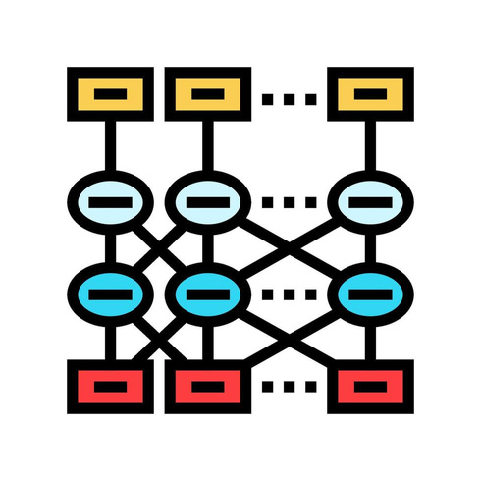
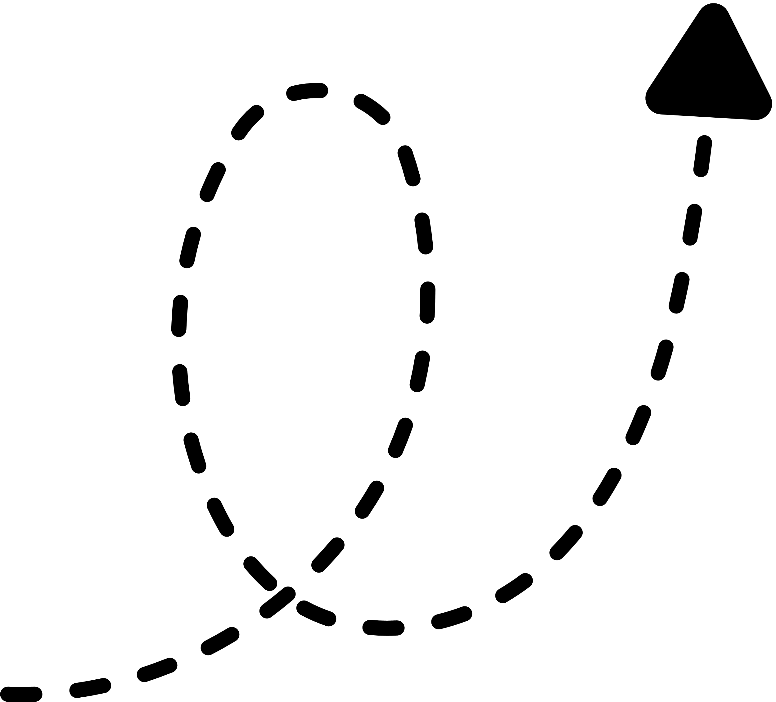
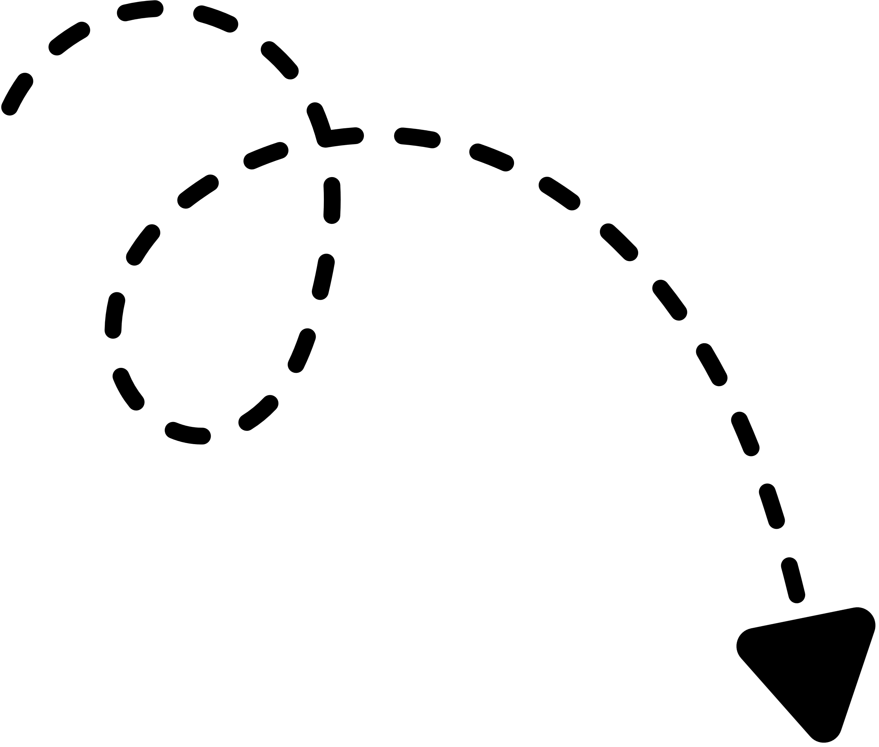

Approches
Deep Learning
Transformers
CNN

Slide 41
CNN

Slide 42
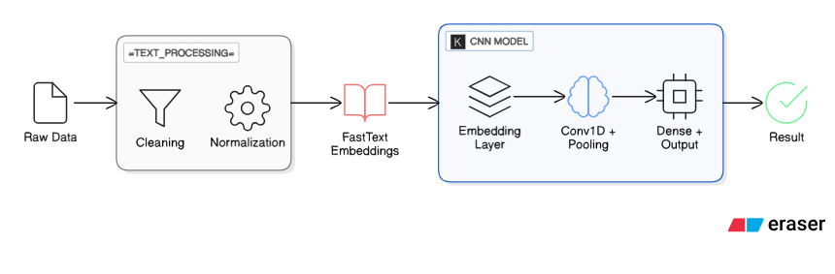
Architecture globale
Notes:
Tout d’abord, les données entrent dans le système via la phase de Data Ingestion (représentée par une base de données). Ensuite, elles passent par la étape de Text Preprocessing, où le texte est nettoyé et préparé selon des paramètres réglés.
Une fois le texte prêt, il est transformé par le Embedding System en vecteurs numériques à l’aide de FastText Vectors, permettant au modèle de comprendre le contenu. Ces vecteurs alimentent la CNN Model Architecture, qui est conçue pour extraire des caractéristiques pertinentes du texte.
Dans la CNN Architecture, l’entrée est constituée d’un Embedding 300D. Ensuite, la phase d’Feature Extraction utilise des couches convolutionnelles (Conv1D) et de pooling pour détecter les motifs clés dans le texte. La couche de GlobalMaxPooling résume ces caractéristiques en une représentation compacte.
Après l’extraction de caractéristiques, la Classification Head entre en jeu : une couche de Dropout pour éviter le surapprentissage, suivie d’une couche dense avec activation ReLU pour la classification, et enfin une couche de sortie avec activation Sigmoid, qui prédit différents types de toxicité (toxique, sévère, obscène, menace, insultes, haine).
Le modèle est entraîné dans une Training Infrastructure (symbolisée par une fusée), où il utilise des ressources pour l’entraînement et la validation, en surveillant des métriques comme la perte et la précision via un Validation Monitoring.
Les performances du modèle sont analysées avec des outils de Performance Analytics : courbes ROC, scores d’AUC, et courbes de perte, pour évaluer son efficacité.
Enfin, le système produit une Toxicity Output (téléchargement possible) qui indique si le contenu est toxique, sévèrement toxique, obscène, une menace, une insulte ou une haine identitaire, avec des icônes pour visualiser rapidement chaque catégorie.

Slide 43
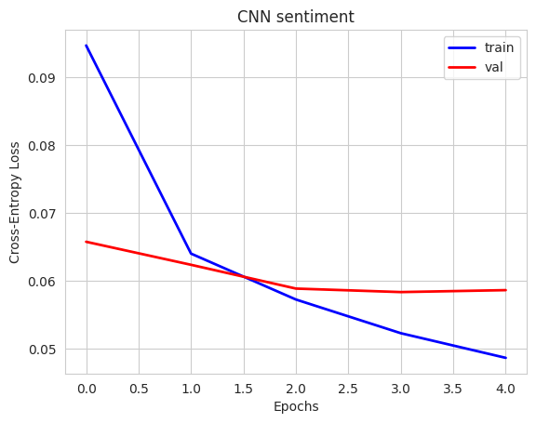
cross entropy loss
Notes:
En analysant cette courbe de perte, on observe que notre modèle CNN démontre un apprentissage très efficace pour la détection des commentaires toxiques. Dès la première époque, on constate une chute rapide de l'erreur, passant de 0.09 à environ 0.06, ce qui indique que le modèle assimile rapidement les motifs de toxicité. Le fait que les courbes d'entraînement et de validation descendent parallèlement sans divergence notable est particulièrement encourageant - cela signifie que notre modèle ne se contente pas de mémoriser les exemples d'apprentissage, mais développe une véritable capacité de généralisation.

Slide 44
cross entropy loss
01
Diminution rapide de la perte (de 0.09 à 0.05)
02
Convergence entre train et validation → pas de sur-apprentissage
03
Généralise bien sur les 6 catégories de toxicité

Slide 45
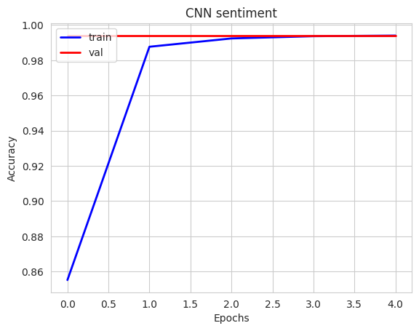
accuracy
Notes:
Cette courbe de précision montre que ce modèle CNN atteint ces performances avec une précision culminant à 98%. La progression régulière et parallèle des courbes d'entraînement et de validation confirme l'absence de sur-apprentissage. Le modèle démontre ainsi sa capacité à généraliser efficacement sur la tâche complexe de classification multi-labels de toxicité.

Slide 46
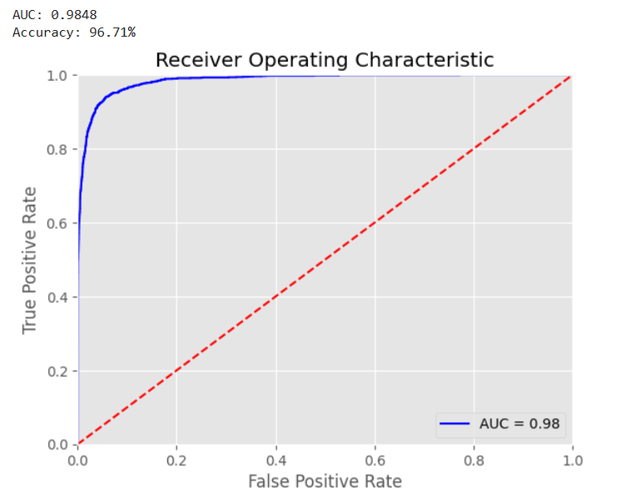
ROC AUC
Notes:
Cette courbe présente la performance globale du modèle via la métrique ROC AUC. L'axe vertical montre le taux de vrais positifs, l'axe horizontal le taux de faux positifs. La courbe bleue représente les performances du modèle sur l'ensemble des classes combinées, avec une surface sous la courbe (AUC) de 0,991. La ligne pointillée diagonale illustre la performance d'un classifieur aléatoire (AUC = 0,5). On observe que la courbe du modèle se maintient constamment au-dessus de la ligne de référence, indiquant une capacité de discrimination supérieure à l'aléatoire.

Slide 48
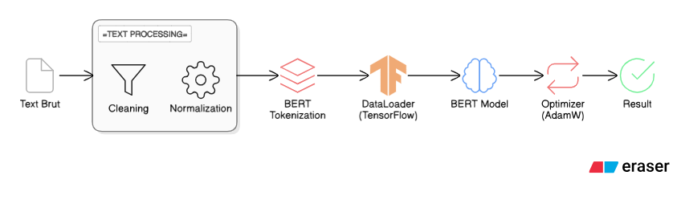
Architecture globale
Notes:
Tout d’abord, les données entrent dans le système via la phase de Data Ingestion (représentée par une base de données). Ensuite, elles passent par la étape de Text Preprocessing, où le texte est nettoyé et préparé selon des paramètres réglés.
Une fois le texte prêt, il est transformé par le Embedding System en vecteurs numériques à l’aide de FastText Vectors, permettant au modèle de comprendre le contenu. Ces vecteurs alimentent la CNN Model Architecture, qui est conçue pour extraire des caractéristiques pertinentes du texte.
Dans la CNN Architecture, l’entrée est constituée d’un Embedding 300D. Ensuite, la phase d’Feature Extraction utilise des couches convolutionnelles (Conv1D) et de pooling pour détecter les motifs clés dans le texte. La couche de GlobalMaxPooling résume ces caractéristiques en une représentation compacte.
Après l’extraction de caractéristiques, la Classification Head entre en jeu : une couche de Dropout pour éviter le surapprentissage, suivie d’une couche dense avec activation ReLU pour la classification, et enfin une couche de sortie avec activation Sigmoid, qui prédit différents types de toxicité (toxique, sévère, obscène, menace, insultes, haine).
Le modèle est entraîné dans une Training Infrastructure (symbolisée par une fusée), où il utilise des ressources pour l’entraînement et la validation, en surveillant des métriques comme la perte et la précision via un Validation Monitoring.
Les performances du modèle sont analysées avec des outils de Performance Analytics : courbes ROC, scores d’AUC, et courbes de perte, pour évaluer son efficacité.
Enfin, le système produit une Toxicity Output (téléchargement possible) qui indique si le contenu est toxique, sévèrement toxique, obscène, une menace, une insulte ou une haine identitaire, avec des icônes pour visualiser rapidement chaque catégorie.

Slide 49
accuracy
Notes:
Cette courbe de précision montre que ce modèle CNN atteint ces performances avec une précision culminant à 98%. La progression régulière et parallèle des courbes d'entraînement et de validation confirme l'absence de sur-apprentissage. Le modèle démontre ainsi sa capacité à généraliser efficacement sur la tâche complexe de classification multi-labels de toxicité.

Slide 50
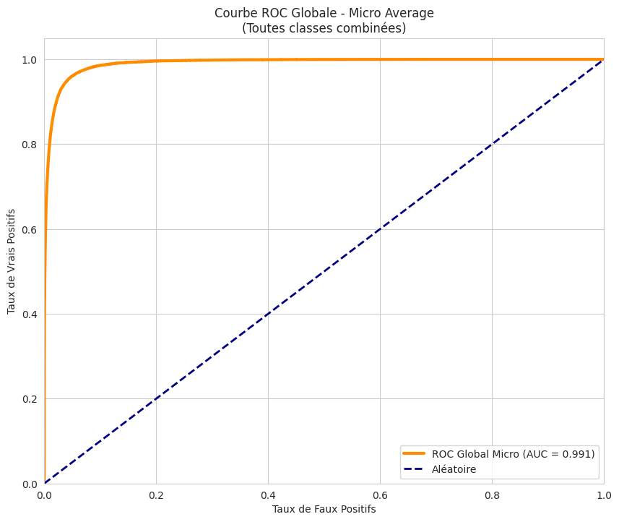
ROC AUC

Slide 51
Résultats et Comparaison des Modèles

Slide 52
Comparaison
Modèle | Accuracy | ROC AUC | Training Time | RESOURCES
CNN | 95 % | 99 % | 8 min | CPU
BERT | 96 % | 98 % | 5h30min | T4 GPU

Slide 53
Comparaison
Modèle | BERT | CNN
Nature des features | Capte des motifs locaux (n-grams, patterns) | Comprend le contexte (attention)
Généralisation | Peut sur-apprendre | Généralise mieux (knowledge pré-entraîné)

Slide 54

We apologise

Slide 55

Démonstration

Slide 56











OUTILS UTILISES
Data & Preprocessing
Modèle & Embeddings
Évaluation & Visualisation

Slide 57
Conclusion

Slide 58

MRCI DE VOTRE ATTENTION

